Slide 1
Multiples Myelom
Medikationsmanagement in der Apotheke
Mag. pharm. Dr. med. Alexander Hartl
Mag. pharm. Christina Labut

Slide 2
1) Quellenproblem
Facharzt
Praktischer Arzt
Patient
Nachbarin
Coach
Sinnvollster Nexus ist die Apotheke
Alle ärztlichen Verordnungen und zusätzliche Einnahmen laufen hier zusammen.
Selbst-medikation
Internet

Slide 3
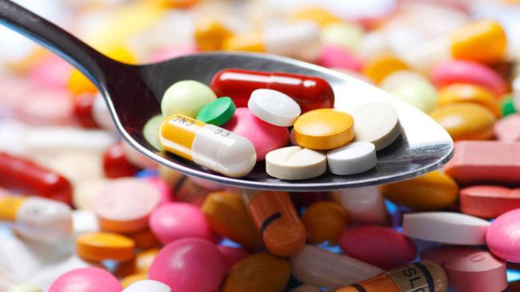
2) Passen meine Medikamente zusammen?

Slide 4
Arzneimittelinteraktionen
Generell: 5+ Medikamente, Alter über 65 Jahren
i = (n ² – n)/2
Notes:
5 Finger der Hand, metabolische Verlangsamung, Nierenfunktionseinschränkung

Slide 5
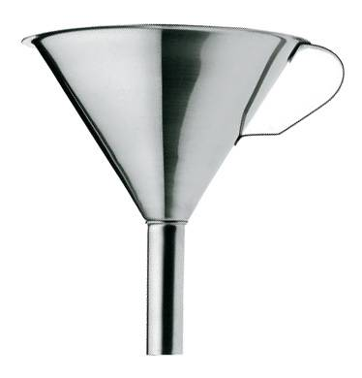
Interaktionen
Pharmakodynamisch
Synergistische Wirkung
WW mit Rezeptoren
Öffnung/Blockade von Ionenkanälen
Beeinflussung von Transportsystemen,…
Pharmakokinetisch
Wirkung des Körpers auf den Arzneistoff
Abbauhemmung,
Hemmung der Ausscheidung,
Resorptionshemmung,…
Potenzierung der Nebenwirkungen

Slide 6
Herr Höferl, 67a, 109kg
Herr Höferl hat eine schon länger bekannte Hyper-lipidämie, er hat daher vom Internisten vor einem halben Jahr etwas „für die Blutfette“ verordnet bekommen.
Simvastatin 40mg 0-0-1
Leider hat er eine akute Bronchitis, er hat sich beim letzten Länderspiel verkühlt, ist jetzt ganz heiser und hustet unentwegt.
Vom Hausarzt hat er daher folgendes Rezept bekommen:
Clarithromycin 500mg 1-0-1 für eine Woche
Herr Höferl fragt uns, ob es ihm damit bald wieder besser geht, er muss schließlich beim nächsten Match wieder fit sein!

Slide 7
Pharmakokinetische Wechselwirkungen Beeinflussung des P-Glycoproteins (pgp)
Inhibitor | Substrat | Induktor
Erythromycin, Clarithromycin | Steroide | Rifampicin
Amiodaron | Cyclosporin A | Johanniskraut
Grapefruit | HIV-Protease Inhibitoren | Dexamethason
Ketokonazol, Itrakonazol | Zytostatika
Verapamil, Diltiazem | Loperamid
Midazolam | Simvastatin, Atorvastatin, Lovastatin
Chinidin | Digoxin

Slide 8
Einfluss von PGP Inhibitoren auf AUC von Statinen:
Statine bei Einnahme dieser Antibiotika pausieren!!!
Micromedex 2007; Pharmacotherapy 2006
 | Atorvastatin | Lovastatin | Simvastatin
Erythromycin | 1,3 fach | --- | 6 fach
Clarithromycin | 4 fach | 2 fach | 10 fach
Diltiazem | --- | 3,5 fach | 2-5 fach
Verapamil | --- | --- | 5 fach
Grapefruit | 2 fach | 15 fach | 16 fach
Itraconazol | 2-3 fach | 15-20 fach | 10 fach
Notes:
Andere Statine keine Wechselwirkung? Pausieren, wie lange voher, nachher??

Slide 9
Fallbeispiel
Frau Hannelore F. hat nach ihrer Hüft OP starke Schmerzen. Von der Orthopädie hat sie daher Tramal Tropfen verordnet bekommen, 40 Tropfen bis 4x tägl. darf sie davon nehmen. Die Schmerzen sind aber kaum besser geworden, dabei nimmt sie ja schon die Höchstdosis!
Bisherige Medikation:
T-ASS 100mg 0-0-1
Paroxetin 20mg 1-0-0
Ramipril 5mg 1-0-0
Atorvastatin 40mg 0-0-1
Ivadal b. Schlafstörungen

Slide 10
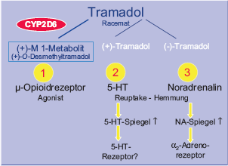
Wechselwirkungen von Analgetika
Wirkmechanismus Tramadol

Slide 11
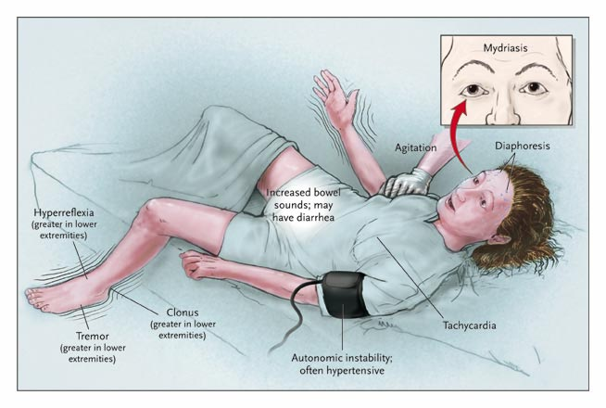
Wechselwirkungen von Analgetika
Serotoninsyndrom
Tramadol, Fentanyl + SSRI, SSNRI, MAO-Hemmer, Tricyklische Antidepr., Linezolid, Carbamazepin, Oxcarbazepin, atypische Antipsychotika
Notes:
SSRI: Fluoxetin, Paroxetin, Citalopram, Sertralin,.. SSNRI: Venlafaxin (Efectin), Duloxetin (Cymbalta), Milnacipran (Ixel) Tricykl. AD: Amitryptillin (Saroten), Doxepin.. Atypische Antipsychotika: Clozapin (Lanolept, Leponex), Risperidon (Risperdal), Quetiapin (Seroquel)

Slide 12
3) Einnahmezeitpunkte
Pantoprazol 20 mg 1-0-0
L-Thyroxin 100mcg 1-0-0
Ferro Gradumet 1-0-0
Alendronsäure 10mg 1-0-0
Was soll ich jetzt zuerst nehmen??

Slide 13
Arzneimittel | Zeitpunkt | Bestimmungen zur Einnahme
Schilddrüsen-hormone | 1-0-0 | Einnahme zumindest 30 min vor dem Frühstück mit Leitungswasser. Tabletten können auch in Wasser zerfallen gelassen und als Suspension verabreicht werden.
PPI | 1-0-0 | Einnahme zum Frühstück möglich. Bei Patienten mit Schluckbeschwerden dürfen die Kapseln geöffnet und der Inhalt in Wasser oder Fruchtsaft dispergiert werden.
PPI + Schilddrüsen-hormone | 1-0-0 | Gleichzeitige Einnahme bei kurzzeitiger Anwendung kein Problem. Bei längerfristiger PPI Einnahme wird eine Spiegelkontrolle der Schilddrüsenhormone empfohlen, da eine Erhöhung der L-Thyroxindosis nötig sein kann.
Eisen | 1-0-0, 0-1-0 | Einnahme ½ Stunde bis 1 Stunde vor dem Frühstück mit Orangensaft. Wenn in der Früh bereits andere AM nüchtern eingenommen werden müssen, empfiehlt sich die Einnahme vor dem Mittagessen. Bei gastrointestinalen Problemen können Tabletten auch zum Essen eingenommen werden. Schwarzer Tee, Kaffee und Milch hemmen die Eisenresorption und sind daher als Einnahmeflüssigkeit nicht geeignet. Einnahme vor dem Schlafengehen verhindert, dass die Magenbeschwerden wahrgenommen werden und hat sich klinisch sehr bewährt.
AKH, 2015

Slide 14
Arzneimittel | Zeitpunkt | Bestimmungen zur Einnahme
Bisphosphonate | Einmal Pro Woche | Einnahme ½ bis 1 Stunde vor dem Frühstück, danach 30 min aufrecht sitzen bleiben. Achtung bei Calciumgabe im Rahmen einer Osteoporosetherapie!!
Bisphosphonate + Schilddrüsen- hormone |  | Da Schilddrüsenhormone längerfristig auf einen bestimmten Spiegel eingestellt werden, ist es möglich am Tag der Einnahme der Bisphosphonate die Schilddrüsenhormone auszulassen und die Dosierung entsprechend anzupassen.

Slide 15
Einnahmezeitpunkte
1) L-Thyroxin 100mcg 1-0-0 -> nüchtern, mind. 1/2 Stunde vor dem Frühstück („am Nachtkasterl“)
2) Pantoprazol 20 mg 1-0-0 -> Einnahme aus Compliance Gründen auch zum Frühstück möglich
3) Ferro Gradumet 0-1-0 -> Verschieben auf 1/2 Stunde vor dem Mittagessen möglich
4) Alendronsäure 10mg 1-0-0 Einnahme -> 1xwöchentlich (ev. an diesem Tag auf L-Thyroxin verzichten, Spiegelkontrolle), Alternative: Bonviva

Slide 16
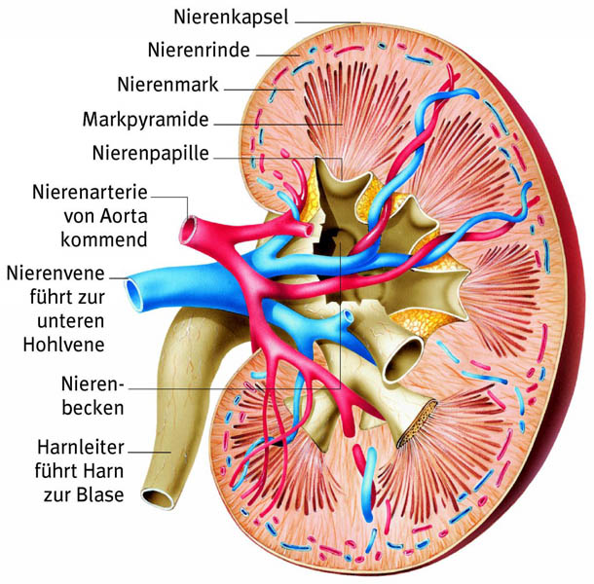
4) Wie geht‘s der Niere?

Slide 17
Pharmakokinetische Besonderheiten im Alter
Blutvolumens (Plasmaproteingehalt)
Wassergehalt /Fettgehalt
Leberdurchblutung
HZV, GFR, tubuläre Funktion
Veränderungen im ZNS System (Abnahme der Neuronen, Rezeptoren, Transmitter, erhöhte Sensibilität der Opioidrezeptoren)
Max. koronarer Blutfluss um 65% vermindert Vitalkapazität (FEV1, FVC)

Slide 18
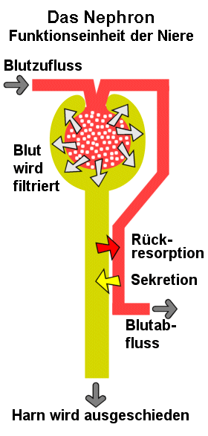
Pharmakokinetische Besonderheiten im Alter
Nierenfunktion
Reduktion der Nephrone >35% ab 70a glomeruläre Filtrationsrate
Blutgefäße der Niere verändern sich (eingeschränkte Filterleistung durch Arteriosklerose)
Filterleistung eines 80-jährigen nur halb so hoch wie bei 20-jährigen

Slide 19
CRAB-Kriterien
C a²⁺
> 11 mg/dl ≡ 2,75 mmol/l
B one
R enal
eine oder mehr osteolytische Läsionen nachgewiesen
Kreatinin > 2 mg/dl oder Kreatinin Clearance < 40 ml/min
A nemia
Hämoglobin < 10 g/dL oder > 2g/dl unterhalb des vom Normwerts
Notes:
Umrechung:
10 mg/dL Kalzium sind 2.5 mmol/l
DIAGNOSTIC CRITERIA: ALL 3 REQUIRED
1. Monoclonal plasma cells in the bone marrow > 10% and/or presence of a biopsy-proven plasmacytoma
2. Monoclonal protein present in the serum and/or urine *
3. Myeloma-related organ dysfunction (1 or more) **
◦[C] Calcium elevation in the blood S. Calcium >10.5 mg/l or upper limit of normal{}
◦[R] Renal insufficiency S. Creatinine > 2 mg/dl{}
◦[A] Anemia Hemoglobin < 10 g/dl or 2 g < normal{}
◦[B] Lytic bone lesions or osteoporosis ***
NOTE: THESE CRITERIA IDENTIFY STAGE IB and STAGES II and III A/B MYELOMA BY DURIE/SALMON STAGE. Stage IA becomes smoldering or indolent myeloma (Table 3).
--------------------------------------------------------------------------------
* If no monoclonal protein is detected (non-secretory disease), then > 30% monoclonal bone marrow plasma cells and/or a biopsy-proven plasmacytoma required.
** A variety of other types of end organ dysfunctions can occasionally occur and lead to a need for therapy. Such dysfunction is sufficient to support classification of myeloma if proven to be myeloma related.
*** If a solitary (biopsy-proven) plasmacytoma or osteoporosis alone (without fractures) are the sole defining criteria, then > 30% plasma cells are required in the bone marrow.

Slide 20
Hannelore Henle 73a, 45kg, 160cm
Aufnahme: Synkope, Sturz
Anamnese: KHK, MI (Stent vor 6M) PAVK, Arthrose, Osteoporose, Schlafstörungen
Aufnahmeblute: Crea 1,9 (eGFR 26ml/min) Hb: 7,2 (normozytär) Elektrolyte OK

Slide 21
Hannelore Henle 73a, 45kg, 160cm
Medikation:
Furosemid 40mg 1-0-0
Tritace 5mg 1-0-0
T-Ass 100mg 1-0-0
Metformin 1000mg 1-0-1
Simvastatin 40mg 0-0-1
Nomexor 5mg 1-0-0
Amlodipin 10mg 1-0-0
Pantoprazol 40mg 1-0-0
In der Apotheke: Ibuprofen 200mg
Von der Nachbarin: Deflamat 75mg

Slide 22
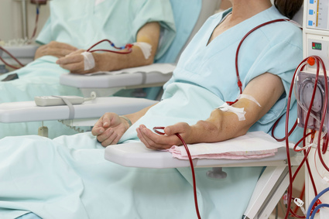
Hannelore Henle 73a, 45kg, 160cm
Gefahr von Nierenversagen
NSAR + ACE-Hemmer/Sartane + Diuretika
Verminderte Durchblutung und glomeruläre Filtration (verminderte Synthese von vasodilatatorischen PGs in der Niere)
Senkung des Blutvolumens und damit auch der Nierendurchblutung
Anstiegs des Serum-Kaliums durch NSAR (einschließlich COX-2 Inhibitoren) und ACE-Hemmer, Verschlechterung der Nierenfunktion
Notes:
Austria Codex

Slide 23
Metformin: Drug Safety Mail 2015-06
30.03.2015 – Information des BfArM zu Metformin: Aktualisierung der Fach- und Gebrauchsinformation hinsichtlich der Kontraindikation bei Patienten mit eingeschränkter Nierenfunktion
Nach Abschluss eines europäischen Bewertungsverfahrens wurde die Grenze für die Kreatinin-Clearance, ab welcher Metformin kontraindiziert ist, auf jetzt 45 ml/min gesenkt.
Patienten mit einer Kreatinin-Clearance zwischen 45 ml/min und 59 ml/min: In diesen Fällen beträgt die maximale Tagesdosis 1000 mg/d (aufgeteilt in zwei Einzeldosen) und die Nierenfunktion muss alle drei bis sechs Monate kontrolliert werden. Metformin muss sofort abgesetzt werden, wenn die Kreatinin-Clearance unter 45 ml/min (eGFR < 45 ml/min/1,73 m²) fällt.
Notes:
Bundesinstitut für Arzneimittel und Medizinprodukte (BfArM)

Slide 24
Schmerzmedikamente
Novalgin
Seractil
Ibumetin
Parkemed
Tramal
Hydal
Fentanyl
Durogesic

Slide 25
Magenschutz (Protonenpumpenhemmer)
Pantoloc
Nexium
Esomeprazol
Durotiv

Slide 26
Antibiotika
Ospexin
Augmentin
Ciprofloxacin
Clarithromycin
Notes:
Ospexin= Cefalexin

Slide 27
Cholesterinsenker
Simvastatin
Zocord
Sortis
Lescol
Notes:
Zocord Simvastatin, Lescol Fluvastatin

Slide 28
Übersicht Statine
aus : Rose O. Das persönliche Risiko zählt. DAZ 22-2013

Slide 29
Blutgerinnungshemmende Medikamente
Marcoumar
Lovenox
Eliquis
Thrombo ASS

Slide 30
Fragen aus dem Praxisalltag
Sollen VKA Patienten besser auf DOAKs umgestellt werden? Keine Notwendigkeit bei gut eingestellten Marcoumar/Sintrom Patienten! (Selbstmesser)
Notes:
Keine Notwendigkeit, gut nach INR-Werten (>70% der INR-Werte im therapeutischen Bereich) mit VKA eingestellte Patienten, sowie Patienten mit niedrigem Blutungsrisiko umzustellen

Slide 31
Fragen aus dem Praxisalltag
Umstellung VKA auf DOAK: Warum gibt es jetzt keine INR Messung mehr?
- Test stehen nicht/nur bedingt zur Verfügung - Studien sind ohne ein Gerinnungsmonitoring durchgeführt worden. DOAKs haben sich trotzdem als sicher erwiesen! - DOAKs nicht durch äußere Einflüsse, wie Vitamin K-reiche Ernährung beeinflussbar, wichtig ist allerdings die Adherence!

Slide 32
Fragen aus dem Praxisalltag
Warum ist die Adherence bei den DOAKs so wichtig? HWZ: Dabigatran: 12-17h Rivaroxaban: 7-11h Apixaban: 9-14h Edoxaban: 10-14h Marcoumar: Plasmahalbwertszeit: 160h! Wegen der kurzen Halbwertszeiten regelmäßige Einnahme besonders wichtig!!!
Notes:
Pradaxa: Eine vergessene Dabigatranetexilat-Dosis kann bis zu 6 Stunden vor der nächsten vorgesehenen Dosis eingenommen werden. Wenn die Zeitspanne vor der nächsten vorgesehenen Dosis kürzer als 6 Stunden ist, sollte die vergessene Dosis nicht mehr eingenommen werden. Xarelto:Wenn eine Dosis während der Behandlungsphase, in der 15 mg zweimal täglich eingenommen wer- den (Tag 1 – 21), vergessen wurde, sollte der Patient Xarelto sofort einnehmen, um die 30 mg Xarelto Tagesdosis sicherzustellen. In diesem Fall können zwei 15 mg-Tabletten auf einmal eingenommen werden. Der Patient sollte am nächsten Tag mit der regulären Einnahme von 15 mg zweimal täglich wie empfohlen fortfahren.
Wenn eine Dosis während der Behandlungsphase, in der einmal täglich eingenommen werden soll (ab Tag 22), vergessen wurde, sollte der Patient Xarelto sofort einnehmen und am nächsten Tag mit der regulären Einnahme einmal täglich wie empfohlen fortfahren. Es sollte keine doppelte Dosis an einem Tag eingenommen werden, um eine vergessene Einnahme nachzuholen.
Eliquis: Wenn eine Dosis vergessen wurde, sollte der Patient Eliquis sofort einnehmen und danach mit der zweimal täglichen Einnahme wie zuvor fortfahren.

Slide 33
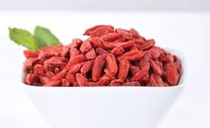
Fragen aus dem Praxisalltag
Gibt es Wechselwirkungen mit Nahrungsergänzungsmitteln? - Evidenz bis dato nur für Johanniskraut als starker Induktor von CYP3A4/Pgp! - CAVE: Goji-Beere, Ginkgo, Pelargonium, Knoblauch ev. Blutungsrisiko. Grapefruit als Pgp und CYP 3A4 Inhibitor

Slide 34
 | CYP 3A4 Inh. | CYP 3A4 Ind. | CYP 1A2 Inh. | CYP 1A2 Ind. | Achtung:
Thalidomid |  |  |  |  | Sedativa, Marcoumar, QT-verl. AM
Revlimid (Lenalidomid) |  |  |  |  | Statine, Digoxin, Marcoumar
Imnovid (Pomalidomid) |  |  | X
Farydak (Panobinostat) | X (Dosisred.) | X |  |  | Sternfrüchte, Grapefruit, Granatäpfel, QT-Verl., =schw. CYP2D6 Inh.
Kyprolis (Carfilzomib) |  |  |  |  | Digoxin, Colchicin (ev. schw. Pgp-Inh.)
Velcade (Bortezomib) | X | X |  |  | Orale Anti-diabetika
Ninlaro (Ixazomib) |  | X
Notes:
Farydak: Bei Patienten, die gleichzeitig Arzneimitteln einnehmen, die starke CYP3A- und/oder Pgp-Hemmer sind, ein-schließlich, aber nicht begrenzt auf Ketoconazol, Itraconazol, Voriconazol, Ritonavir, Saquinavir, Telithromy-cin, Posaconazol und Nefazodon, sollte die Panobinostat-Dosis auf 10 mg verringert werden (siehe Abschnitt 4.5). Wenn eine dauerhafte Behandlung mit einem starken CYP3A4-Hemmer erforderlich ist, kann je nach Verträglichkeit seitens des Patienten eine Dosissteigerung von 10 mg auf 15 mg Panobinostat erwogen wer-den.
Bei Patienten mit Leberfunktionsstörungen, die gleichzeitig mit starken CYP3A4-Hemmern behandelt wer-den, sollte eine Behandlung mit Panobinostat vermieden werden, da keine Erfahrungen und Sicherheitsda-ten in dieser Patientenpopulation vorliegen.
Bei Patienten, die wegen unerwünschter Ereignisse bereits eine verringerte Dosis von Panobinostat erhalten haben, sollte keine Behandlung mit starken CYP3A-Hemmern begonnen werden. Sollte dies jedoch unver-meidbar sein, müssen die Patienten engmaschig überwacht werden und zudem kann, falls klinisch ange-zeigt, eine weitere Verringerung der Dosis oder ein Absetzen in Betracht gezogen werden. Patienten sollten angewiesen werden, Sternfrüchte, Grapefruit, Grapefruitsaft, Granatäpfel und Granatapfel-saft zu meiden, da bekannt ist, dass diese Cytochrom-P450 3A-Enzyme hemmen und die Bioverfügbarkeit von Panobinostat erhöhen können.
Bei starken Induktoren werden größere Auswirkungen erwartet und sie könnten die Wirksamkeit von Panobinostat ver-ringern, weshalb die gleichzeitige Anwendung starker CYP3A4-Induktoren, einschließlich, aber nicht begrenzt auf Carbamazepin, Phenobarbital, Phenytoin, Rifabutin, Rifampicin und Johanniskraut (Hypericum perforatum), vermieden werden sollte.
Thalidomid: Verstärkung der sedativen Wirkung anderer Arzneimittel:
Thalidomid hat sedative Eigenschaften, so dass es zu einer Verstärkung der Sedierung kommen kann, die durch Anxiolytika, Hypnotika, Antipsychotika, H1-Antihistaminika, Opiatderivate, Barbiturate und Alkohol ver-ursacht wird. Die Gabe von Thalidomid in Kombination mit Arzneimitteln, die Schläfrigkeit verursachen, sollte mit Vorsicht erfolgen.
Bradykarde Wirkung:
Aufgrund des Potenzials von Thalidomid, Bradykardie zu verursachen, sollten Arzneimittel, die die gleiche pharmakodynamische Wirkung besitzen, mit Vorsicht angewendet werden, wie zum Beispiel Wirkstoffe, von denen bekannt ist, dass sie Torsade de Pointes-Tachykardien verursachen, Beta-Blocker oder Cholinestera-sehemmer.
Bekanntermaßen eine periphere Neuropathie verursachende Arzneimittel:
Arzneimittel, die bekanntermaßen mit dem Auftreten einer peripheren Neuropathie in Verbindung gebracht werden (z.B. Vincristin und Bortezomib), sollten bei Patienten, die Thalidomid erhalten, mit Vorsicht ange-wendet werden.

Slide 35
Welche Anwendungsmöglichkeiten von Medikationsmanagement gibt es?
Derzeit 3 klassiche Achsen
Klinische Pharmazeutin – Ärztin im Krankenhaus
Offizinaler Pharmazeut – Patient im Heim
Offizinaler Pharmazeut – Patient in der Apotheke

Slide 36
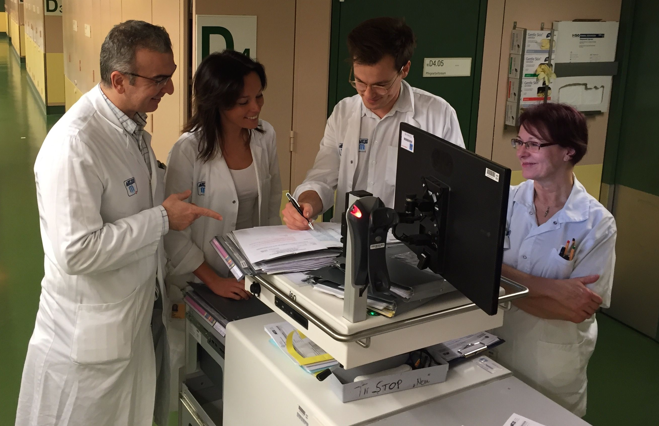
Klinische Pharmazeutin – Ärztin im Krankenhaus
Direkte Betreuung der Ärzte im kollegialen Gespräch,
Treffen bei Visiten, Qualitätszirkeln
Pharmazeutischer Fokus auf:
Interaktionen
leitliniengerechte Verschreibung
Dosisanpassungen (Patienten mit vorübergehend stark eingeschränkter Nierenfunktion, Neonatologie)
Beratung bei Therapieumstellungen
Entlassungsmanagement

Slide 37
Offizinaler Pharmazeut – Patient im Heim
Enge Zusammenarbeit mit der Pflege
Beratung der Pflege zu Medikamentenfragen, zumeist kommen Fragen zum Patienten von der Pflege. Anregungen der Pflege werden vom Arzt umgesetzt.
Kontakt zu Medizinern
Kontakt zu den Patienten
Pharmazeutischer Fokus auf:
Aufnahmecheck
Besprechung, WOFÜR die Medikamente sind
Interaktionen
Einnahmezeitpunkte
Sturzprophylaxe
Schlafverbesserung

Slide 38
Offizinaler Pharmazeut – Patient in der Apotheke
Identifizierung von Problemen an der Tara (Screening)
Intensivere Beratung an der Tara (Zusatzwissen)
Medikationsanalysen und Medikationsmanagement als (bezahlter) Service
Pharmazeutischer Fokus auf:
Prüfung auf Konsistenz der gebrachten Medikamente (Stimmigkeit), „Ordnung schaffen“
den Überblick wiederfinden (5+ Medikamente)
Adherence, Einnahmezeitpunkte
Erklärung des Sinn und Zwecks jedes Medikaments
Interaktionen, Zusatzberatung, Therapieoptimierungsvorschläge

Slide 39
Medikationsmanagement in der Apotheke
ein Collaborative Care Concept
MM ist die gemeinsame und kontinuierliche Betreuung chronisch kranker Menschen durch Arzt, Pflege und Apotheker, die ..
..mindestens fünf systemisch wirkende Arzneimittel dauerhaft einnehmen (D).
..mehr als ein verschreibungspflichtiges Medikament einnehmen (UK).

Slide 40
Medikamente im Griff
„Brown bag method“
Einladung zur Medikationsanalyse,
„Bringen Sie bitte alle Medikamente, neue Arztbriefe und ein Labor mit!“
„IHRE MEDIKAMENTE IM GRIFF“
GUTSCHEIN €120
Notes:
Patient bringt alle Medikamente und Zusätze (verschiedene Quellen) mit, die er zu Hause hat. Auch alle relevanten Befunde sollen mitgebracht werden.

Slide 41
Medikationsanalyse
Termin vereinbaren
1 Stunde Zeit nehmen (unter 30 min. unmöglich, 1h planen)
Persönliches Gespräch ohne Störungen
Möglichst ruhiger und angenehmer Raum
…eigentlich ein „Privataudienz-setup“

Slide 42
Ablauf, Protokoll, Folgetermin
Teach back
Sicheres Sackerl wird ausgeräumt, Befunde gesichtet, parallel alle Medikamente gescannt, SIS-Check
Jedes Medikament wird besprochen:
Wofür nehmen ich das?
Wann nehme ich das?
Wie verwende ich den Inhalator richtig?

Slide 43
Was sind die häufigsten Fehler?
Das falsch eingenommene Medikament
Wofür soll das Medikament helfen und wofür nehme ich es wirklich?
Wann muss ich das Medikament einnehmen?
Welche Dosierung passt zu mir?
und passen die Medikamente zueinander?

Slide 44
Der Prozess
Apotheke
Apothekerkammer
Medikationsanalyse in der Apotheke
Mail an das Konsiliumteam
Qualitätsgesicherte Analyse
Fachliche Begutachtung und Feed Back

Slide 45
Was ist unser Ziel beim MM?
Wir machen‘s Ihnen wieder leicht!
Überblick und Ordnung bei Polymedikation schaffen
Unterstützung des Patienten bei einer möglichst guten Umsetzung der verordneten Therapie
Hilfe bei der richtigen Einnahme der Medikamente
Richtige Anwendung
Adherencesteigerung
Erfassung aller eingenommenen Präparate
Jetzt kenn‘ ich mich wieder aus!

Slide 46
The End

